Slide 1

JQuery
作者:林鹏

Slide 2
目录
我的作品
我的想法
我用到的技术
我的总结

Slide 3
01
LayUI作品

Slide 4
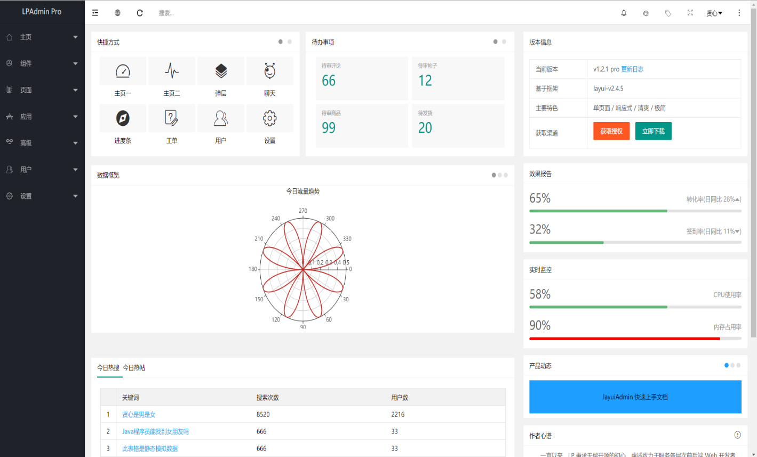

Slide 5
02
Vue官网

Slide 6
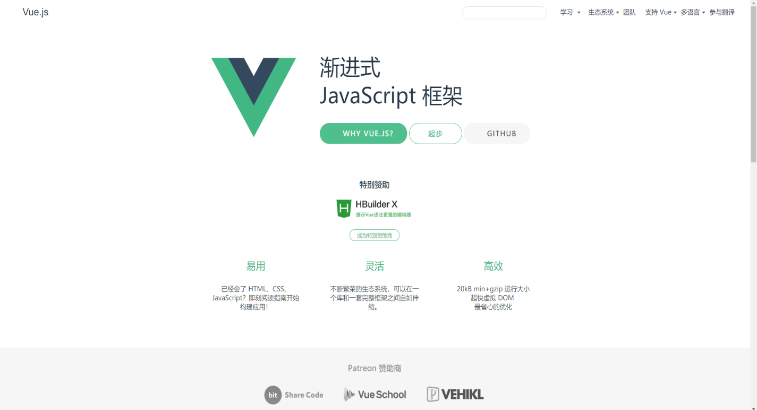

Slide 7
03
啪啪打地鼠

Slide 8
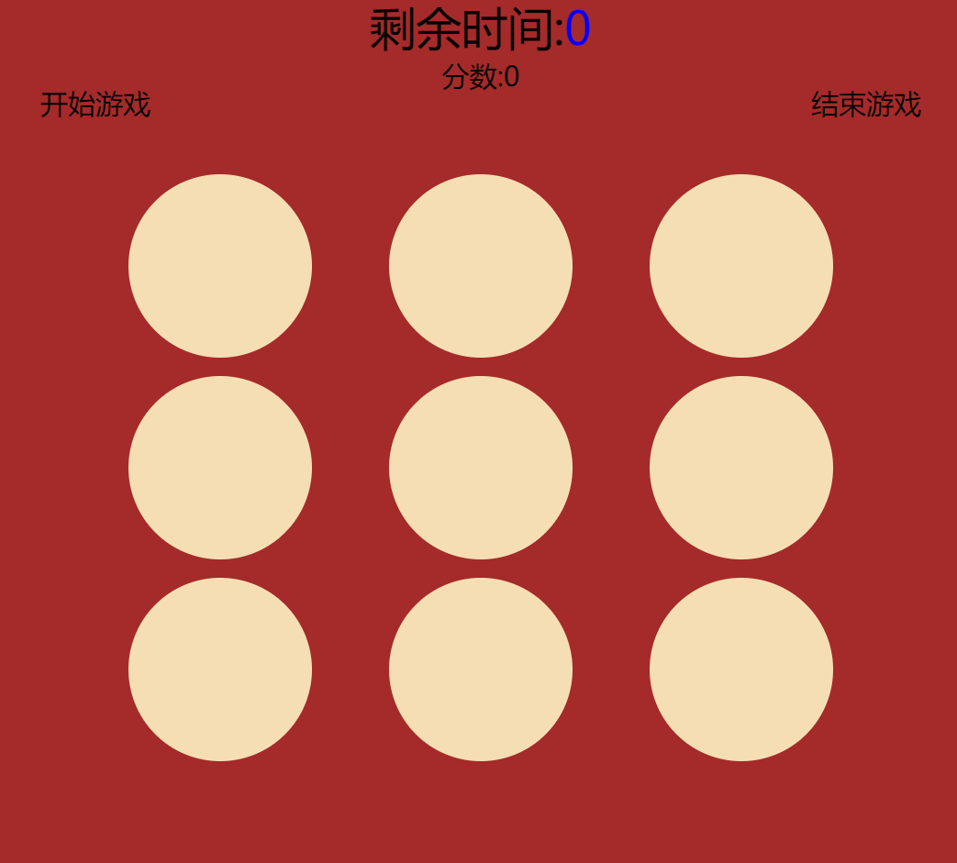

Slide 9
04
技术库

Slide 10

技术库
1
2
3
HTML
CSS
Ajax
页面布局的搭建
页面布局的优化
通过获取文本内容对网页进行局部刷新.
4
5
JQuery
JavaScript
页面特效的制作.
通过略微的JS添加部分效果.

Slide 11
05
作品链接

Slide 12

作品链接
LayUI：http://lp-twenty-one.cn/mysql-lp/#
Vue：http://lp-twenty-one.cn/Vue/
打地鼠：http://lp-twenty-one.cn/%E6%89%93%E5%9C%B0%E9%BC%A0/play.html

Slide 13
THANKS

